Slide 1

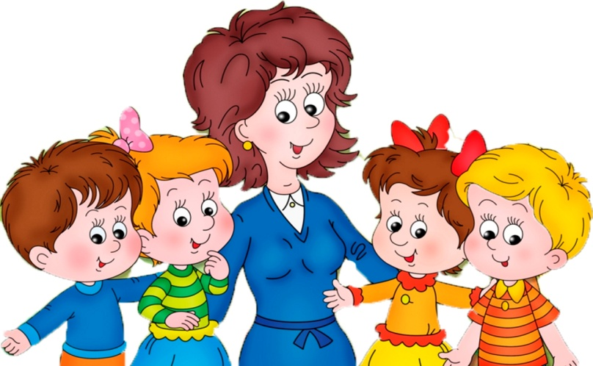
Муниципальное бюджетное дошкольное образовательное учреждение детский сад №12
Образование звуков речи и речевых органов.
Значимость пропедевтической работы в профилактики предупреждения недостатков речи у детей среднего возраста.
Подготовила Агишева Анна Андреевна,
Воспитатель высшей квалификационной категории
Ковров, 2022

Slide 2
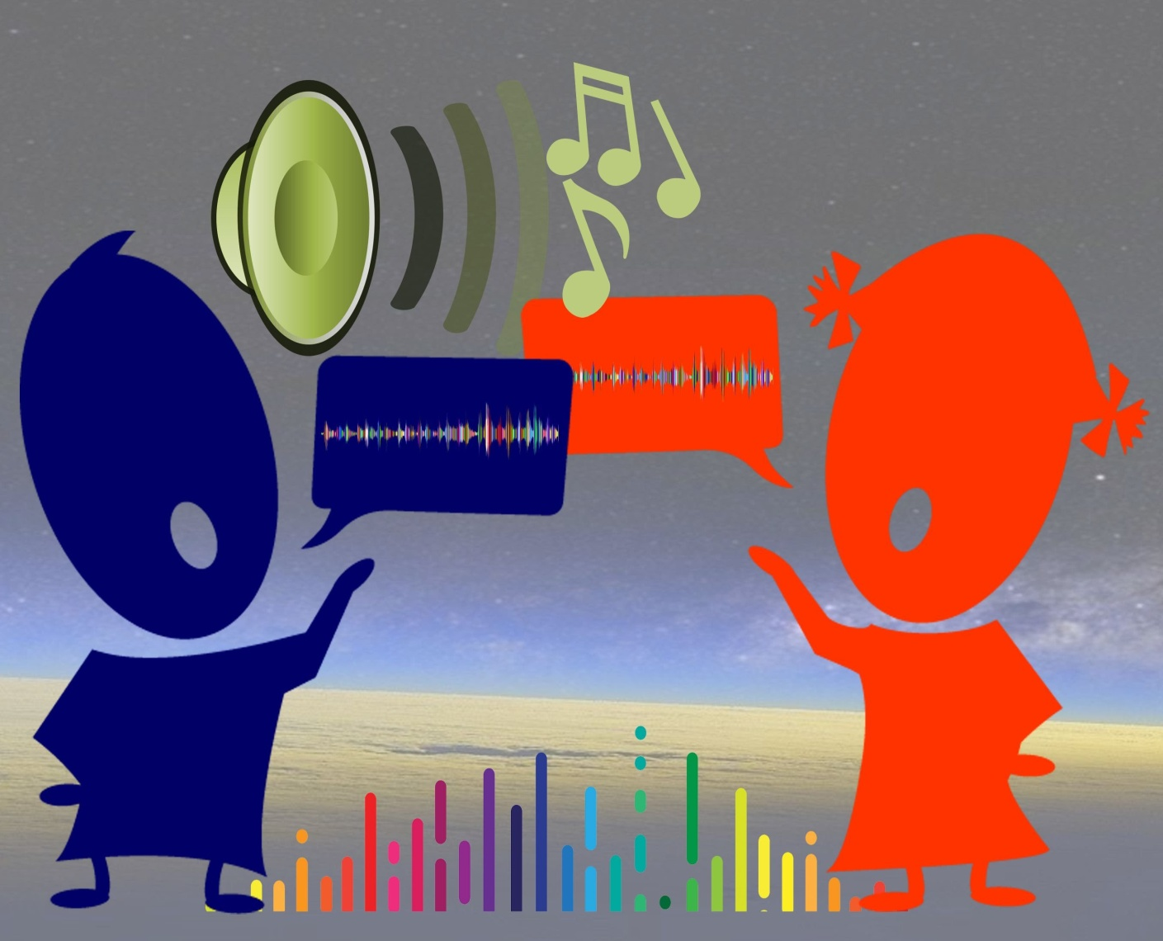
Люди могут общаться жестами, взглядами,
но полнота общения достигается всё-таки путём речевого общения и особенно устной речи. В ходе устного общения мы обмениваемся мыслями, которые для наиболее точного выражения и понимания соединяем во фразы и предложения, которые в свою очередь составлены из слов, связанных по смыслу и грамматическими отношениями...

Slide 3
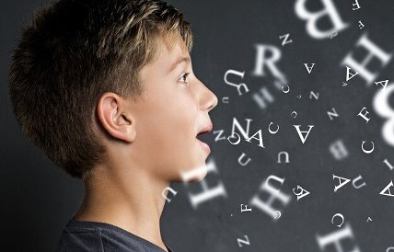
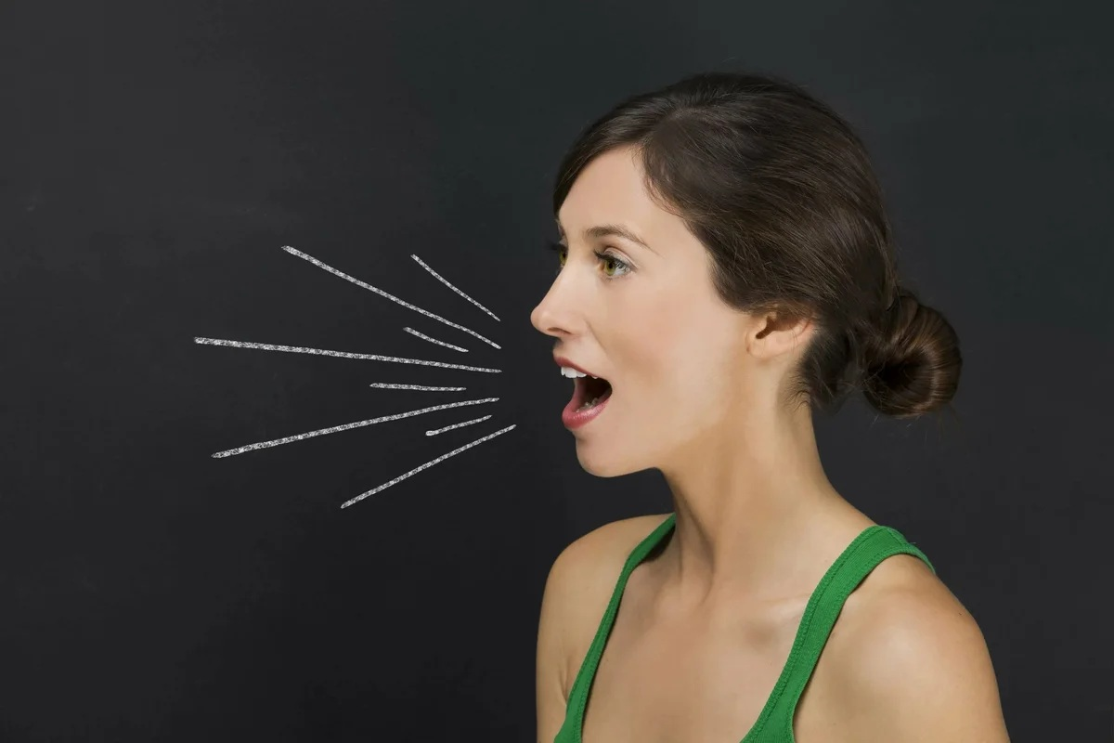
Звуки речи – наименьшие единицы языка, из которых образуются слова. Звуки мы слышим и произносим (тогда как буквы – это условные графические знаки, которые передают те или иные звуки на письме). Звуки речи образуются произносительным (речевым) аппаратом человека, т.е. в результате определенной работы речевого аппарата.

Slide 4
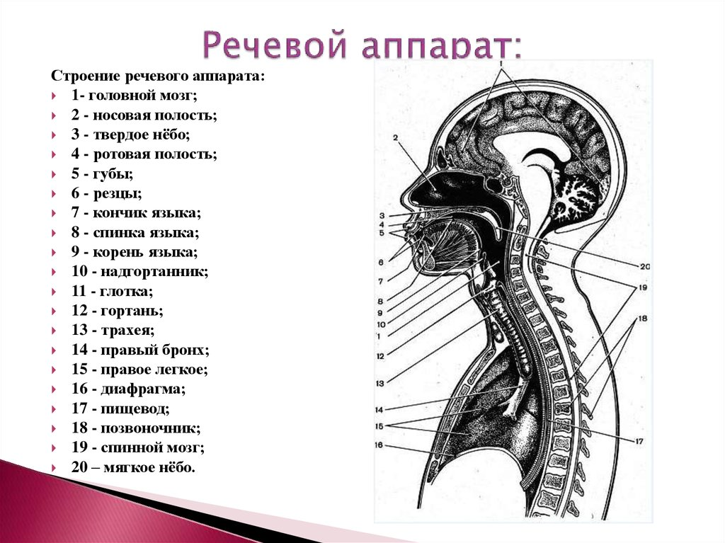

Slide 5
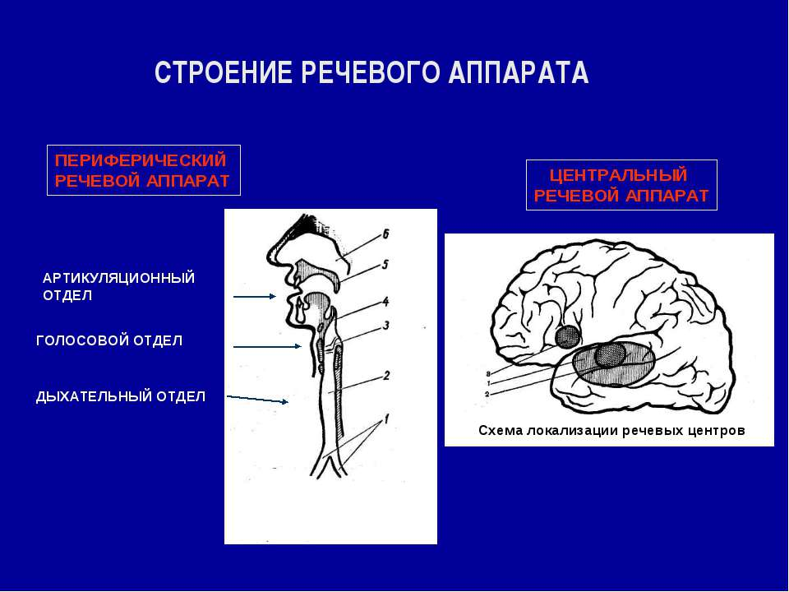
Строение речевого аппарата
Центральный речевой аппарат
Периферический речевой аппарат

Slide 6
Периферический речевой аппарат
Артикуляционный отдел
(активные органы и пассивные органы)
Дыхательный отдел
(лёгкие, бронхи и трахея)
Фонаторный отдел
(гортань, голосовые связки)

Slide 7
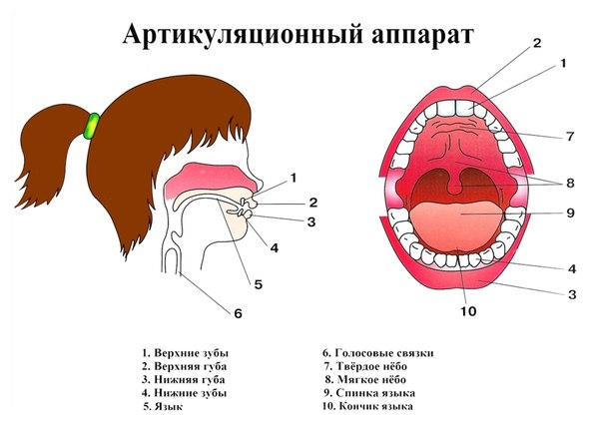

Slide 8
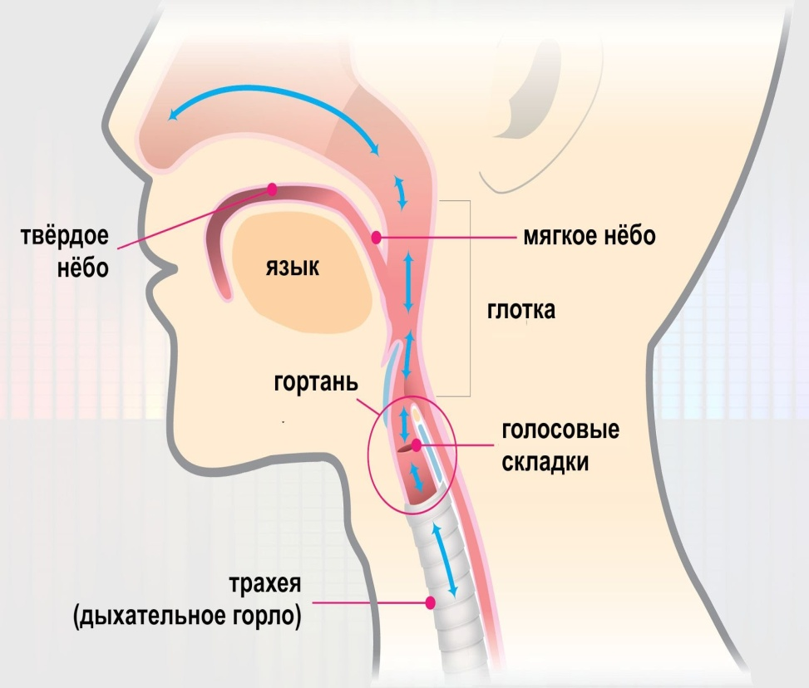
Голосообразование – это процесс образования звука голоса, как результат согласованных действий всех компонентов речевого аппарата: дыхательных мышц, мышц гортани и артикуляционного аппарата
Воздух во время выдоха проходит через голосовую щель
Вызывает колебания голосовых связок
Возникает звук

Slide 9
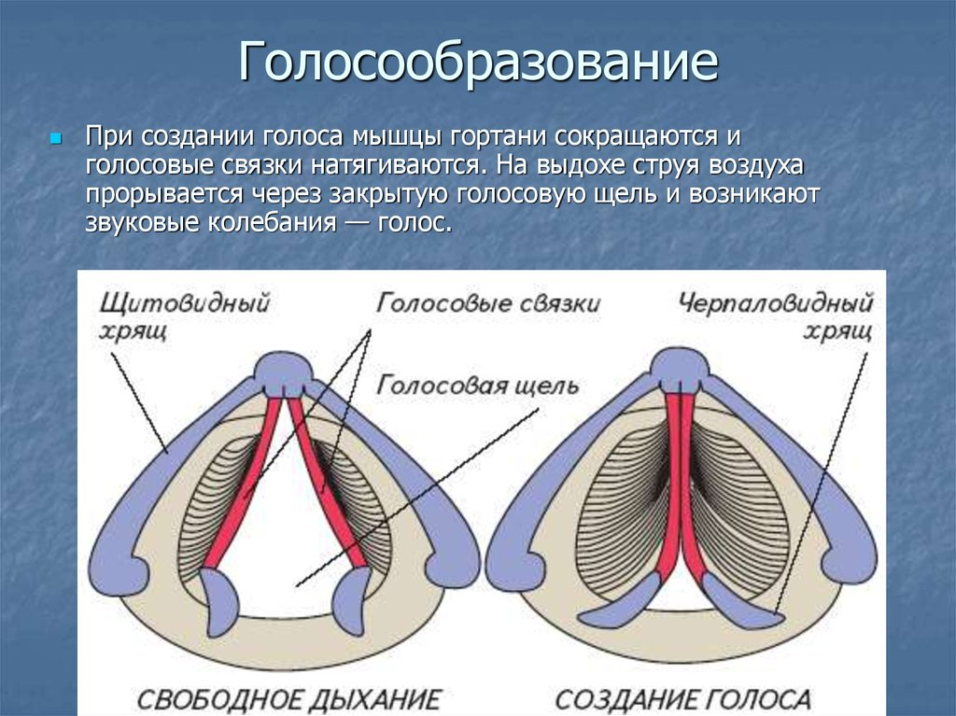
При создании голоса мышцы гортани сокращаются и голосовые связки натягиваются. На выдохе струя воздуха прорывается через закрытую голосовую щель и возникают звуковые колебания – голос.

Slide 10
Значимость пропедевтической работы в профилактике предупреждения недостатков речи у детей среднего возраста.
оказание пропедевтической помощи дошкольникам с речевыми нарушениями, ведется по следующим направлениям
Работа с педагогическим составом
Информационно-просветительская деятельность с родителями
Работа с родителями
Работа с детьми

Slide 11
Работа с детьми среднего возраста включает выполнение следующих задач:
1. Подготовка органов артикуляционного аппарата к произношению звуков
2. Автоматизация звуков
3. Развитие мелкой моторики пальцев рук
4. Развитие слухового внимание, речевого дыхания, восприятия, фонематического слуха.
5. Повысить компетентность родителей в вопросах речевого развития ребенка, привлечь их к совместной деятельности по общему и речевому развитию ребенка в семье.

Slide 12

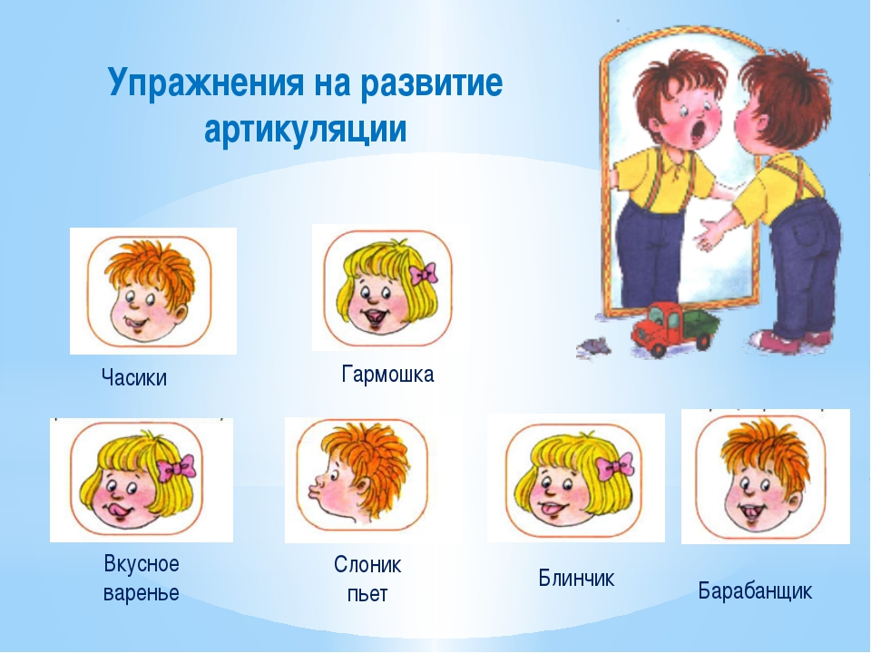
Развитие артикуляционной моторики.
Цель артикуляционной гимнастики - выработка полноценных движений и определенных положений органов артикуляционного аппарата, необходимых для правильного произношения звуков.
Проводить
артикуляционную гимнастику следует ежедневно. Продолжительность занятий составляет 3-5 минут. Каждое упражнение проводится в занимательной игровой форме под счет и повторяется 6-8 раз.

Slide 13
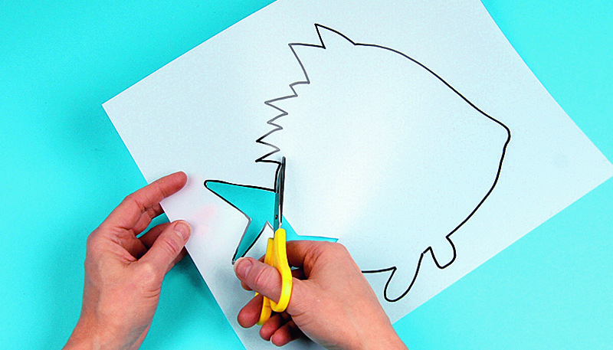
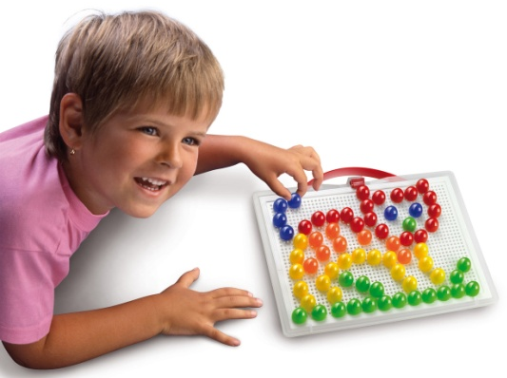
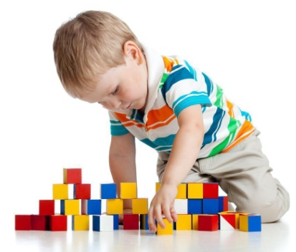
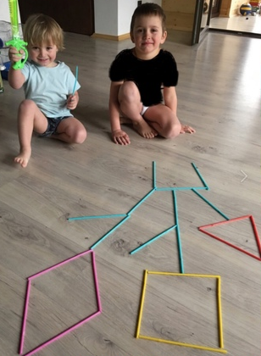
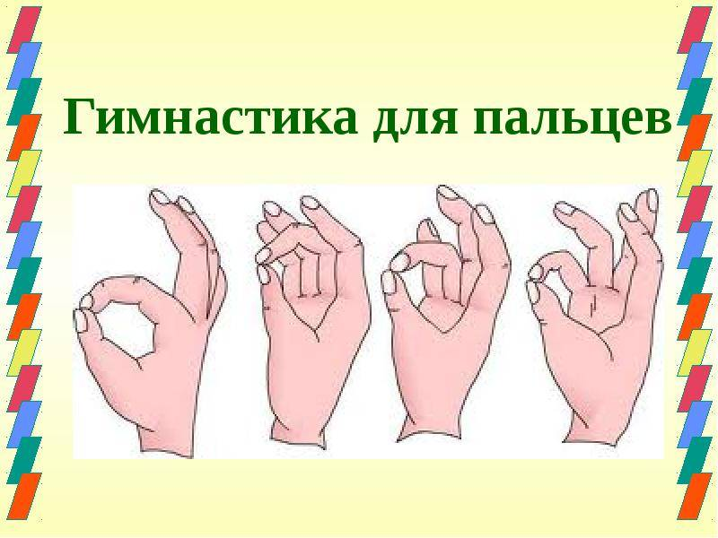
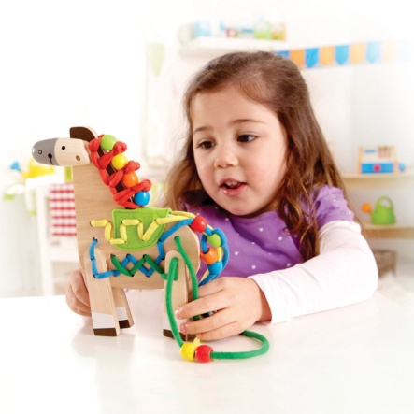
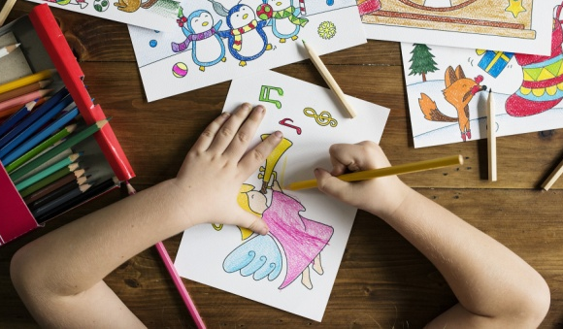
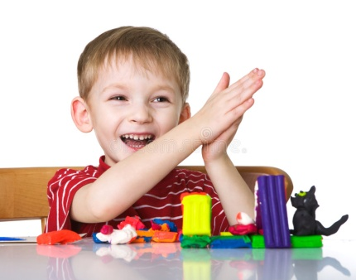
Работа на развитие мелкой моторики пальцев рук.
Совершенствование ручной моторики способствует активизации моторных речевых зон головного мозга и вследствие этого – развитию речевой функции.
Упражнения по развитию ручной моторики необходимо проводить систематически. Виды упражнений:
Конструирование из кубиков домиков, башен и т.д., сначала по образцу, затем по памяти и произвольно.
Составление предметных разрезных картинок.
Складывание из палочек, спичек геометрических фигур, изображений.
Раскрашивание контурных изображений предметов цветными карандашами.
Вырезывание цветных полосок, фигурок по контурам.
Расстегивание пуговиц, шнуровка.
Работа с пластилином.
Работа с мозаикой.
Пальчиковые игры без речевого сопровождения (многократное сжимание и разжимание пальцев в кулак, выполнение движений: кулак-ребро-ладонь и т.д.)
Пальчиковые игры, сопровождающиеся стихотворениями.

Slide 14
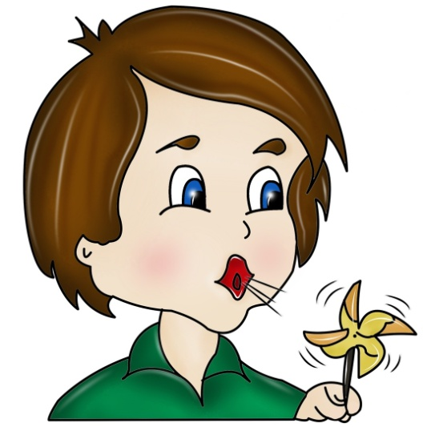
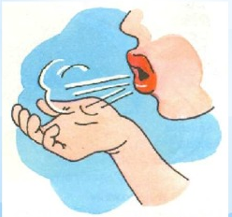
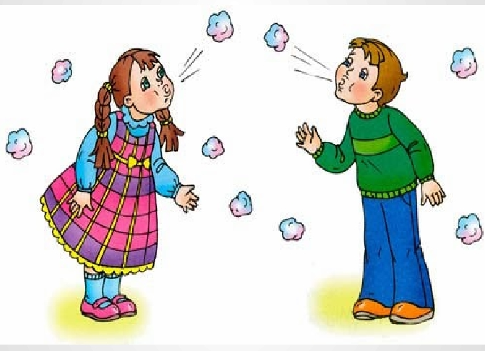
Работа над речевым дыханием
Речевое дыхание – это управляемый процесс. Научиться регулировать дыхание - это в первую очередь научиться правильно расходовать воздух и мягко, неслышно добирать его во время паузы. Дыхание должно быть легким, естественным. Нельзя делать выдох до полного «выдыхания» и нельзя допускать перебор воздуха.
Работа по развитию дыхания проводится в три этапа:
Первоначально проводится работа над развитием длительного выдоха без участия речи
После того как сформирован плавный длительный выдох, вводятся голосовые упражнения
Закрепление правильного дыхания в процессе речи

Slide 15
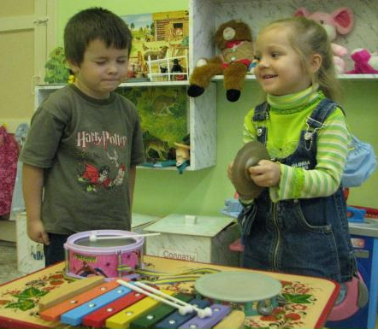
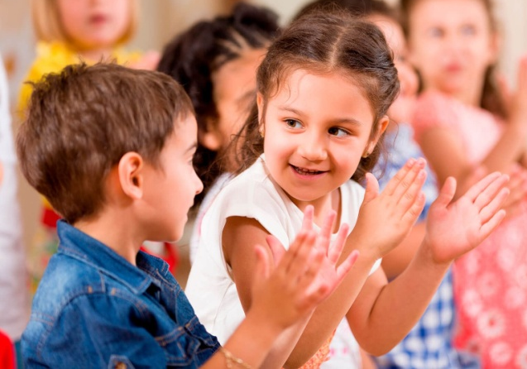
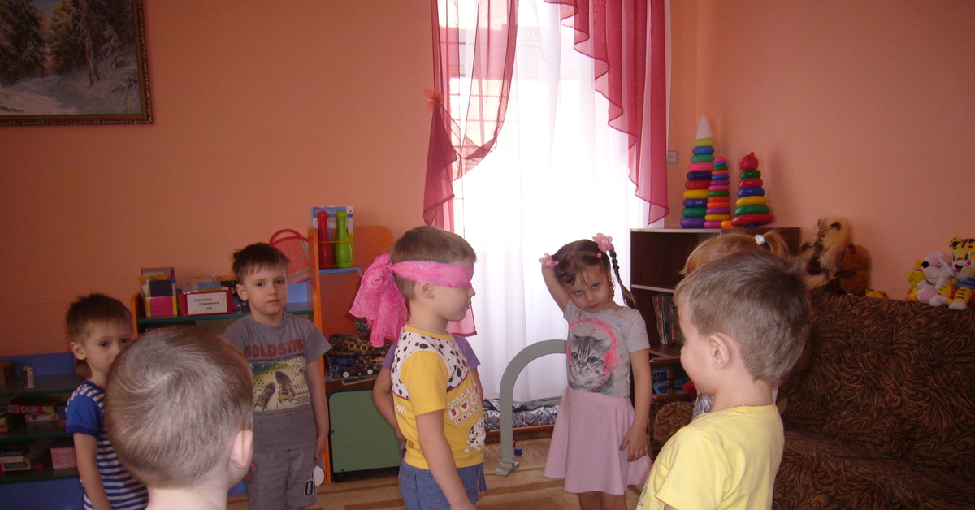
Работа над развитием слухового внимания, восприятия, фонематического слуха.
Фонематический слух – это способность выделять, воспроизводить, различать звуки речи; . Фонематический слух является основой для понимания смысла сказанного.
Развитие чувства ритма является одной из предпосылок условий реализации речевой деятельности. Хорошо развитое чувство ритма создаёт базу для дальнейшего усвоения фонетической стороны речи: слоговой структуры слова, словесного и логического ударения, ритмичной организации речедвигательного акта. Развитие ритма подготавливает детей к работе над ударением, интонационной выразительностью речи.

Slide 16
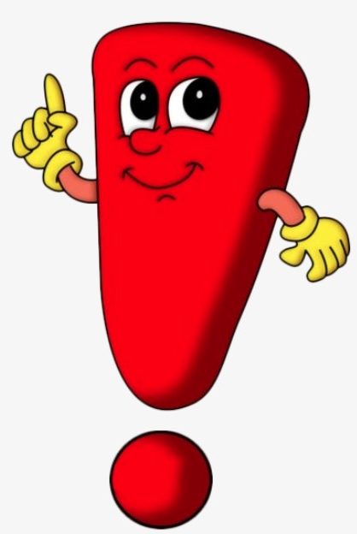
Как известно, любое нарушение легче предупредить, чем исправить. Своевременное оказание помощи детям дошкольного возраста по перечисленным выше направлениям имеет большое профилактическое значение и способствует уменьшению количества детей с речевыми нарушениями.
Спасибо за внимание!!!

